Slide 1
迎新报告
2022.9.4
张丽玮
张健组

Slide 2
学习方向
大方向：软件测试与分析
细分：C语言的静态分析
关键词：路径分析、静态分析、编译原理、约束求解

Slide 3
主要工作
epat++工具：输入C程序输出能达到尽可能高覆盖率的最少测试用例集，单元测试
canalyse工具：主要做了windows版本的测试与简易开发
其他一些组内工具的测试
参加了CCF和南京智能软件的会议

Slide 4
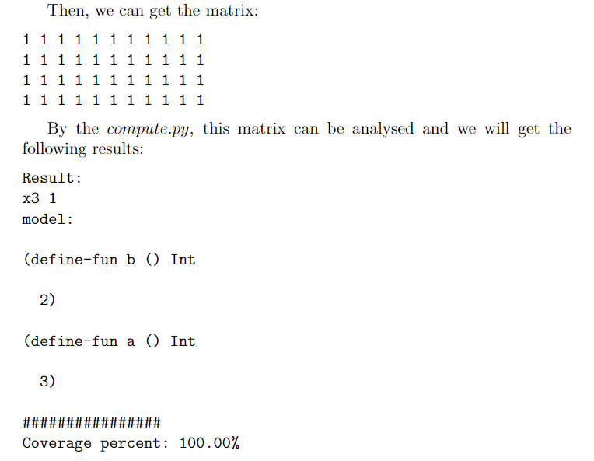
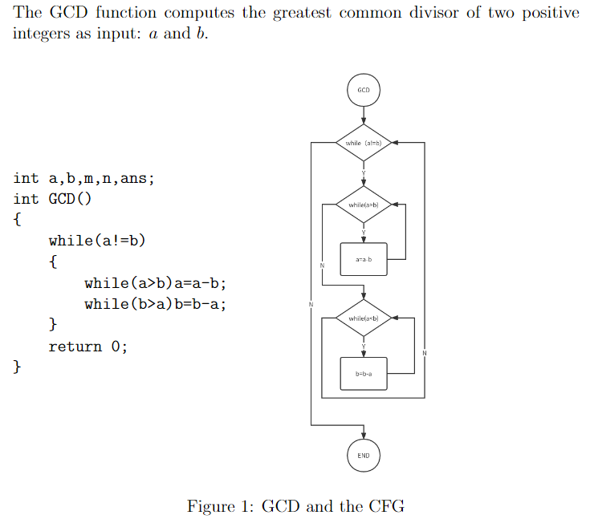
epat++测试样例
gcd程序

Slide 5
工作组工作
第三组工作组组长，负责5月-7月的工作
主要是疫情期间暂停堂食之后的送餐工作、硕士的开题答辩、和一些材料的汇总、团员代表开会名单等
并不需要花费很多时间，还能帮助认识实验室同学
希望届时同学们踊跃参与

Slide 6
经验与感悟
无论做什么至少让自己每天过得充实
多和师兄师姐交流
多看邮箱！养成用实验室邮箱的习惯
提前规划准备，如是否转博，硕士开题的题目
鉴于疫情情况，建议多用服务器工作，或者把工作主机挂上teamviewer方便远程办公，工作文件多备份

Slide 7
谢谢！

